Slide 1
Unit Test, White Box Testing, dan CI/CD Testing QA
Fariz Septiawan – 201011401491

Slide 2
Daftar Isi
01
02
03
04
05
Unit Test
White Box Testing
CI
(Continuous Integration)
CD
(Continuous Delivery)
Cara Kerja CI/CD Studi Kasus

Slide 3
01
Unit Test

Slide 4
Definisi Unit Test
Unit test adalah jenis pengujian perangkat lunak yang dilakukan pada tingkat unit, yaitu pada komponen individu atau bagian-bagian kecil dari kode program. Dalam konteks pengembangan perangkat lunak, "unit" mengacu pada bagian terkecil dari sebuah aplikasi yang dapat diuji secara terisolasi. Unit test bertujuan untuk memeriksa apakah unit-unit ini berperilaku sesuai dengan yang diharapkan dan berfungsi dengan benar.
Tujuan utama dari unit testing adalah:
Mendeteksi Kesalahan
Validasi Fungsionalitas
Dokumentasi
Pemeliharaan Kode

Slide 5
02
White Box Testing

Slide 6
Definisi White Box Testing
White box testing, juga dikenal sebagai pengujian kotak putih (white box testing), adalah jenis pengujian perangkat lunak yang melibatkan pemeriksaan internal struktur kode sumber atau komponen perangkat lunak. Dalam pengujian kotak putih, para pengujian memiliki pengetahuan tentang bagaimana kode sumber dibangun dan beroperasi di dalam komponen perangkat lunak yang diuji.
Tujuan dari pengujian kotak putih adalah untuk memeriksa bagaimana logika internal dari kode berinteraksi, menjalankan aliran eksekusi, dan mendeteksi masalah yang mungkin terjadi di dalamnya.
Karakteristik White Box Testing:
Pemeriksaan Struktur Kode
Analisis Jalur Eksekusi
Code Coverage
Identifikasi Potensi Masalah
Optimasi Kode

Slide 7
03
CI (Continuous Integration)

Slide 8
Definisi CI (Continuous Integration)
Continuous Integration (CI), atau Integrasi Berkelanjutan, adalah praktik pengembangan perangkat lunak yang memfokuskan pada penggabungan dan pengujian otomatis perubahan kode oleh anggota tim pengembang secara berkala dan sering.
Beberapa poin kunci dalam definisi CI adalah:
Penggabungan Berkala
Pengujian Otomatis
Laporan Hasil
Automasi
Transparansi dan Kolaborasi
Praktik CI bertujuan untuk mengintegrasikan perubahan kode ke dalam repositori bersama secara teratur, biasanya beberapa kali sehari, dan secara otomatis menjalankan serangkaian tes otomatis untuk memverifikasi bahwa perubahan tersebut tidak merusak fungsionalitas yang ada.

Slide 9
04
CD (Continuous Delivery)

Slide 10
Definisi CD (Continuous Delivery)
Continuous Delivery (CD), atau Penyampaian Berkelanjutan, adalah praktik pengembangan perangkat lunak yang berfokus pada otomatisasi proses pengiriman dan penyebaran perangkat lunak ke lingkungan produksi atau pra-produksi secara berkelanjutan, aman, dan efisien. Dalam konteks Continuous Delivery, perangkat lunak yang lulus uji, lengkap, dan siap untuk diterapkan dapat dikirimkan ke produksi dengan cepat dan konsisten.
Tujuan dari Continuous Delivery (CD) adalah untuk mengotomatisasi dan mempercepat proses pengiriman perangkat lunak ke lingkungan produksi atau pra-produksi dengan lebih cepat, aman, dan efisien.
Beberapa poin kunci dalam definisi Continuous Delivery adalah:
Otomatisasi Pengiriman
Pengujian Berkelanjutan
Lingkungan Serupa dengan Produksi
Integrasi dengan Continuous Integration (CI)
Konsep "Always Ready for Release"
Kebijakan Penyampaian

Slide 11
05
Cara Kerja CI/CD Studi Kasus

Slide 12
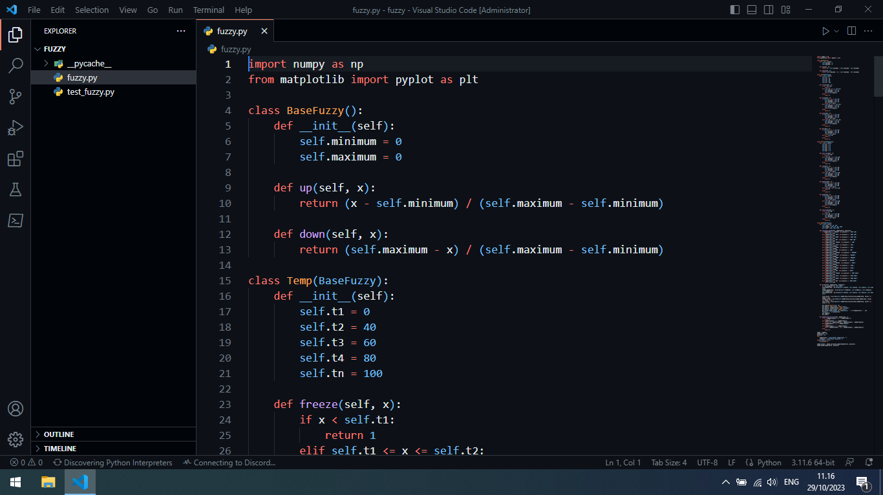
Cara Kerja CI/CD Studi Kasus
1. Buat file fuzzy.py

Slide 13
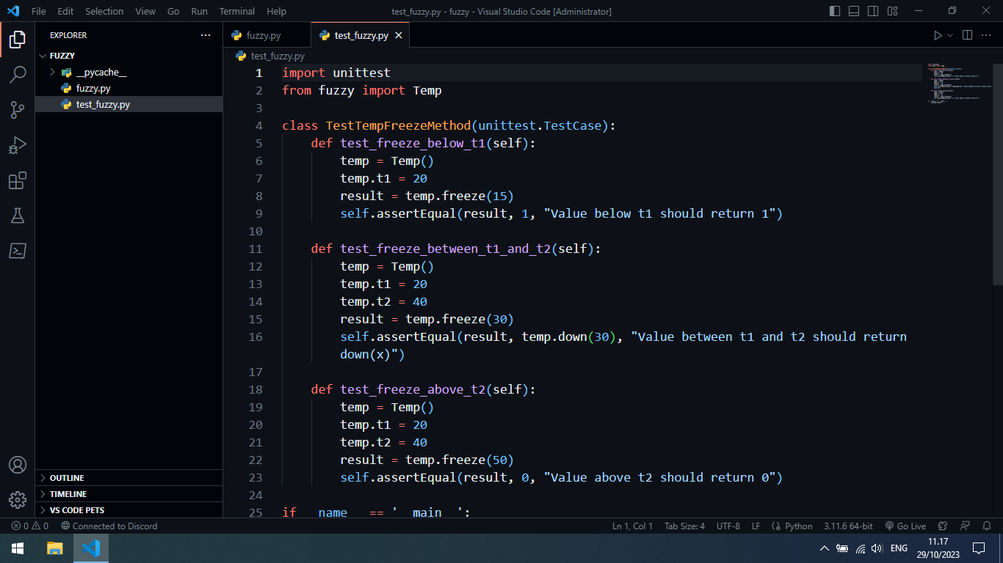
Cara Kerja CI/CD Studi Kasus
2. Buat file test_fuzzy.py, isi dengan fungsi yang ingin diuji

Slide 14
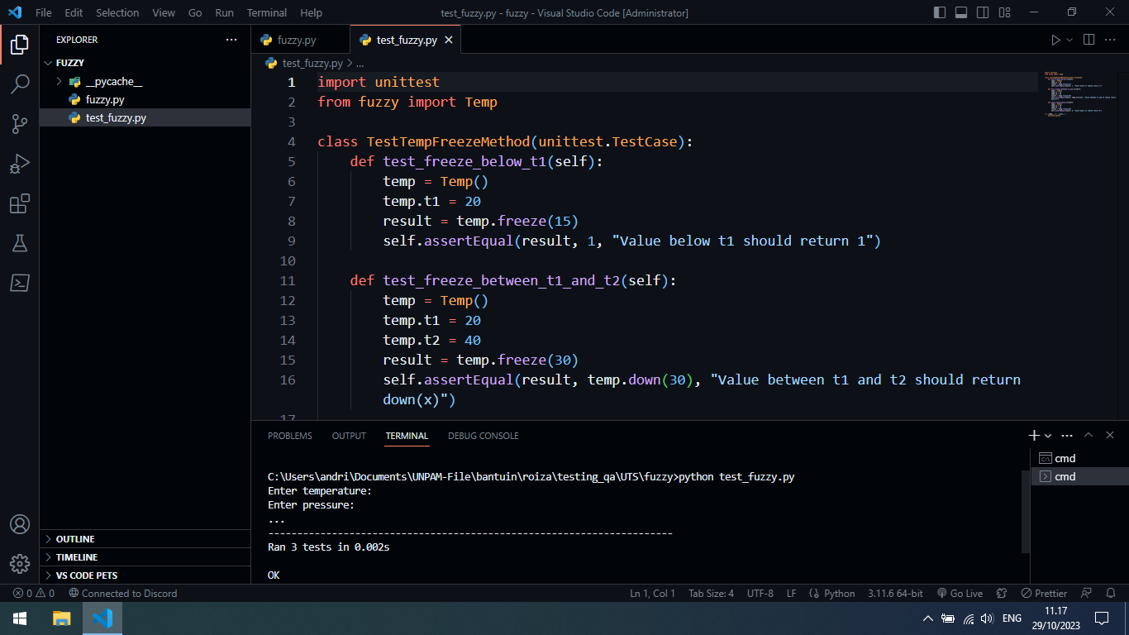
Cara Kerja CI/CD Studi Kasus
3. Buka terminal, ketik python test_python.py

Slide 15
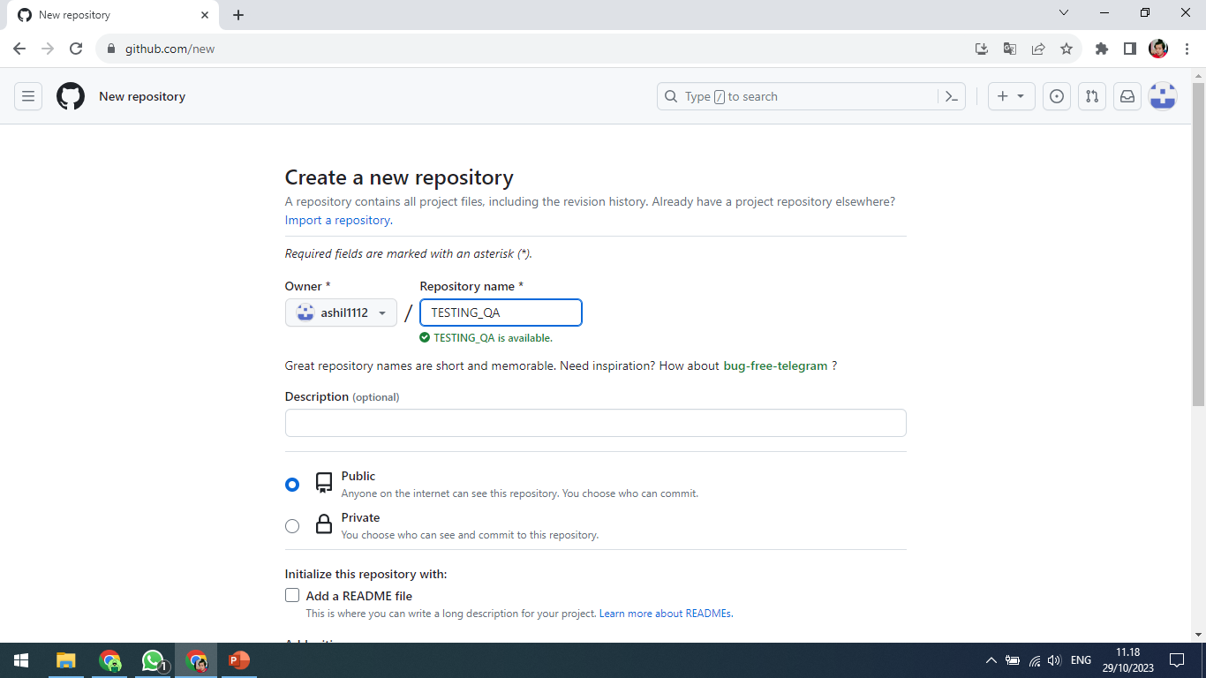
Cara Kerja CI/CD Studi Kasus
4. Buat repository baru di github dengan nama TESTING_QA lalu upload project

Slide 16
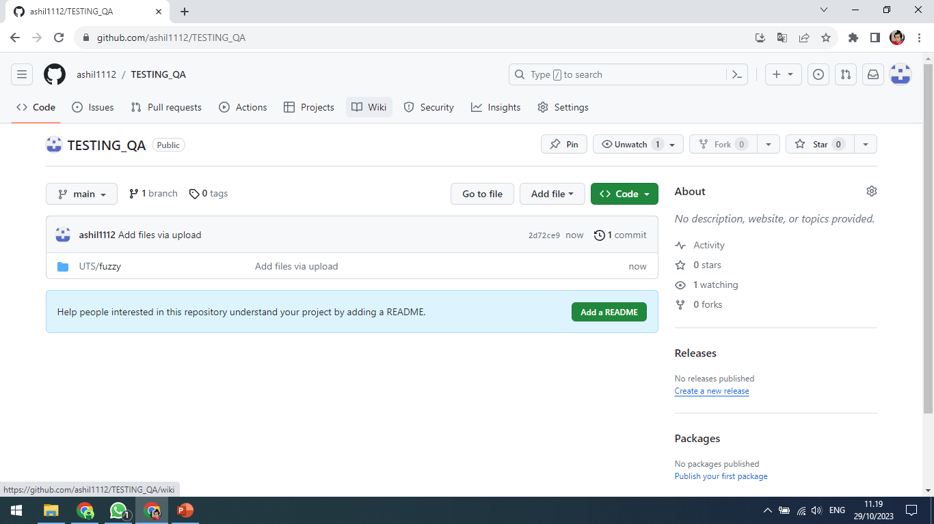
Cara Kerja CI/CD Studi Kasus
5. Buka tab Actions

Slide 17
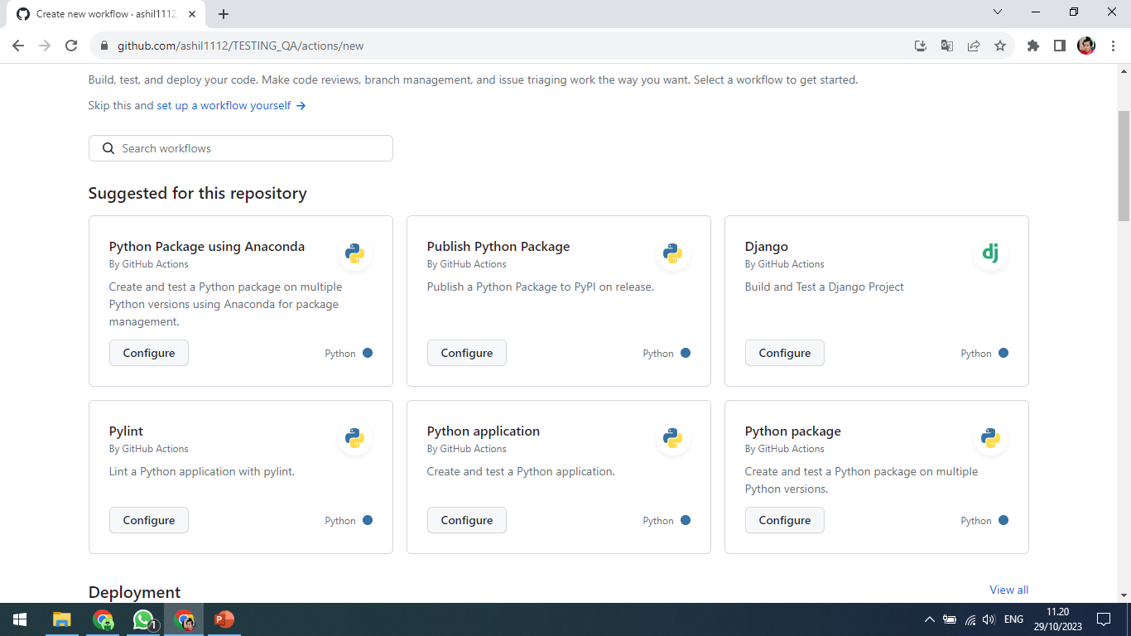
Cara Kerja CI/CD Studi Kasus
6. Pilih Python application lalu klik configure

Slide 18
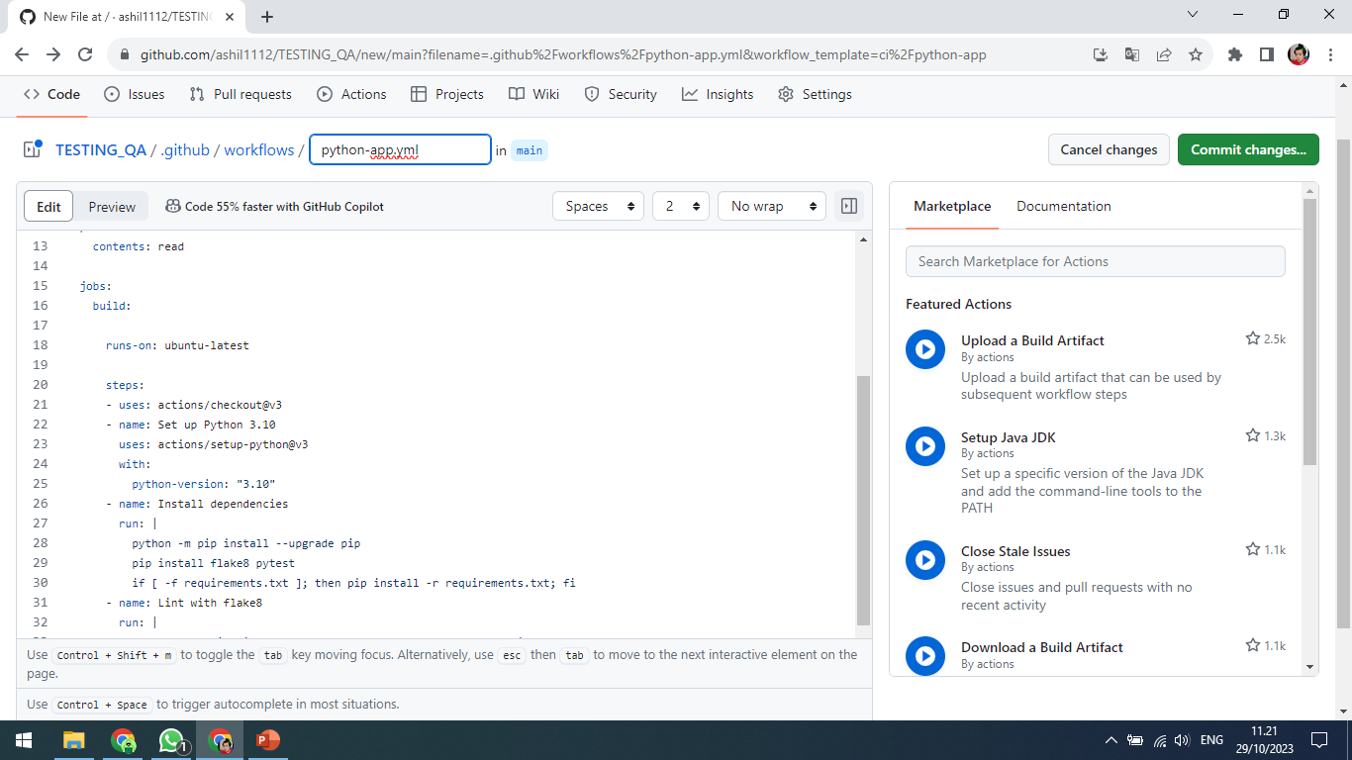
Cara Kerja CI/CD Studi Kasus
7. Klik commit change 2x, lalu buka tab Actions kembali

Slide 19
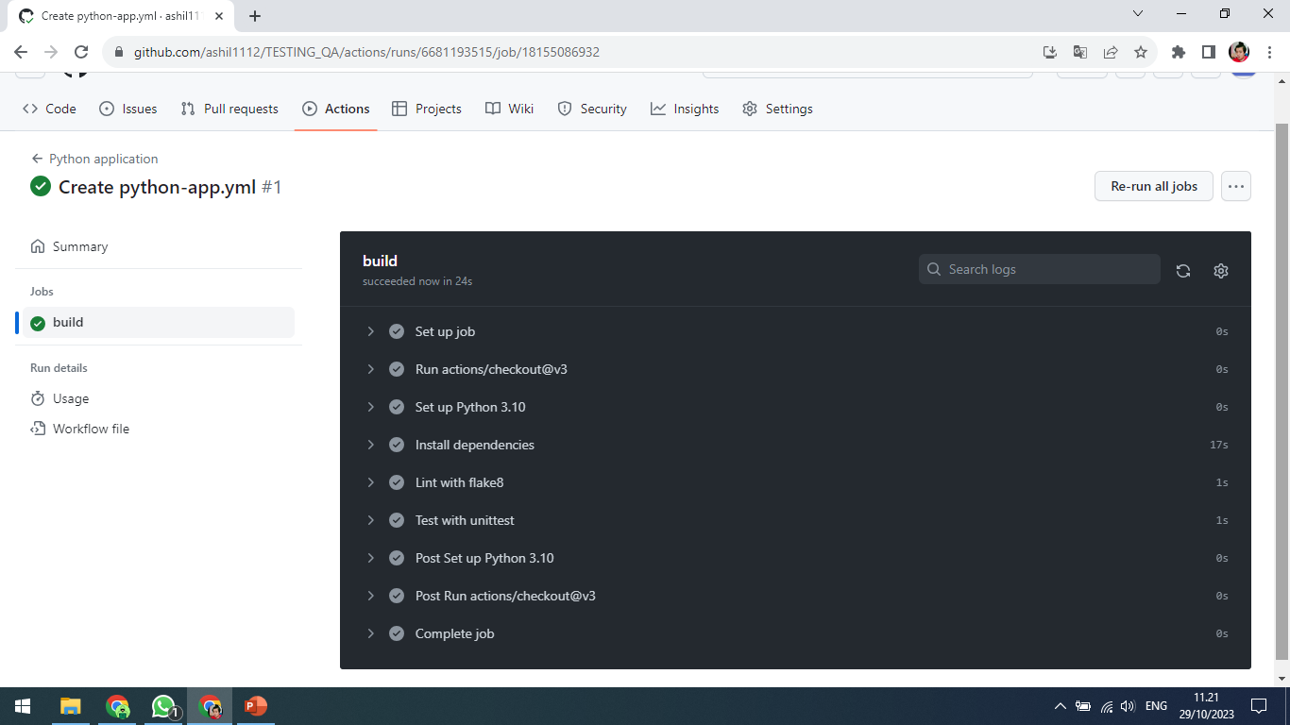
Cara Kerja CI/CD Studi Kasus
8. Unit Test berhasil dilakukan di github tanpa error

